Slide 1
De sacramenten
De Heilige Doop

Slide 2
Opening
Zingen
Psalm 105:5
Bidden
Bijbellezen
Jesaja 44:1-8
Notes:
Eventueel kan de Psalm gebruikt worden om de vraag te stellen bij welk vers wij horen: vers 3 (de heidenen) of vers 4 (Israël, waarin de volken ingelijfd worden).

Slide 3
Bijbelstudie
1. Lezen > Je stelt jezelf de vraag: Wat staat er?
2. Luisteren > Je stelt jezelf de vraag: Wat betekent het?
3. Leren > Je stelt jezelf de vraag: Hoe beïnvloedt dit mijn leven?

Slide 4
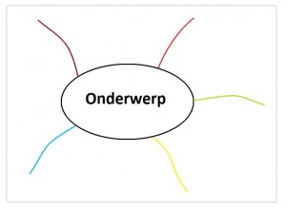
Binnenkomer
Notes:
Laat een catechisant de opdracht van de binnenkomer van pagina 59 voorlezen.

Slide 5
Doelen
Ik weet wat de doop betekent.
Ik besef dat de Heere mij persoonlijk bij mijn naam heeft geroepen.
Ik zoek mijn dooptekst op.

Slide 6
Begrip: Verbondskind
Wat betekent het dat je een verbondskind bent?
Begrip: Verbondskind
Notes:
God zegt: Ik ben jouw God en jij bent Mijn (verbonds)kind.

Slide 7
Begrip: Kind des toorns
Begrip: Kind des toorns
Leg uit waarom het formulier een baby een kind des toorns noemt.
Notes:
God ziet dat het hart van een baby geneigd is God en de naaste te haten.

Slide 8
Begrip: Nieuwe gehoorzaamheid
Begrip: Nieuwe gehoorzaamheid
Wat betekent een nieuwe gehoorzaamheid?
Notes:
De Heere alleen dienen.

Slide 9
Begrip: Twee soorten verbondskinderen
Wat zegt God?
Wat zeggen wij?
Begrip: Twee soorten verbondskinderen
Notes:
Je bent van Mij!
Ik wil niet van U zijn!

Slide 10
Stellingen voor het verwerken
Maak de stellingen op bladzijde 62.

Slide 11
Samenvatting
Door de doop…
ben je een kind van het verbond.
…belooft de Heere alles wat je nodig hebt.
De Heere eist dat je Hem liefhebt en dient.
Op elk geboren kind rust de toorn van God

Slide 12
Huiswerk volgende keer

Slide 13
Verwerkingsopdracht
Wat betekent de doop voor jou?
Praat er over in tweetallen en schrijf je antwoord op bij de aantekeningen op pagina 63.
Deel het met de grote groep.
Notes:
Geef voor deze opdracht 3 minuten de tijd.

Slide 14
Stelling
Met mijn doop hoef ik niets!
Stelling

Slide 15
Bespreekopdracht
Bespreek in groepjes van vier wat volgens jullie de reden is dat Heilige Doop een fundament is onder het christelijk geloof.
Schrijf het op pagina 63.
Bespreekopdracht

Slide 16
Woordweb

Slide 17
Verhaal

Slide 18
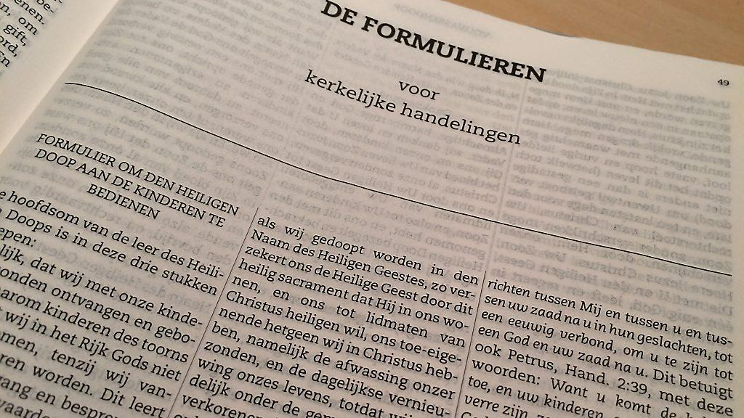
Opdracht / Alternatieve binnenkomer (1)
Wat belooft God in de Heilige Doop?
Wat beloven je ouders in de Heilige Doop?
Opdracht / Alternatieve binnenkomer (1)
Notes:
Optie 1 – Het doopformulier: wat belooft God?
Laat de catechisanten het formulier van de Heilige Doop lezen. Stel hen vragen als:
1. Wat belooft God de Vader?
2. Wat belooft God de Zoon?
3. Wat belooft God de Heilige Geest?
4. Wat betekent het jawoord van ouders?

Slide 19
Opdracht / Alternatieve binnenkomer (2)
Lees samen Psalm 81:11, 12, 13 en 15.
Opdracht / Alternatieve binnenkomer (2)
Notes:
Optie 2 – Psalm 81 en de spanning van het verbond
Ter verduidelijking van het spanningsveld van het verbond kunt u ook samen de berijmde verzen van Psalm 81 lezen. Denk aan vers 11, 12, 13 en 15.

Slide 20
Verdieping
Plaats hier een gekozen thema.
Verdieping
Notes:
Er zijn verschillende actuele verdiepingen te noemen. Als catecheet kunt u een zorgvuldige afweging maken wat u het meest geschikt lijkt:
Het laten ontdopen;
Het overdopen;
De volwassendoop;
De onderdompeling;
Bespreek deze onderwerpen alleen als ze leven onder de catechisanten.

